Slide 1
La seconde guerre mondiale
Histoire – Le XXème siècle
⇨ Collaboration et résistance

Slide 2
Nous poursuivons notre leçon d’histoire !
l’ époque contemporaine.
Cette leçon porte sur...

Slide 3
Souvenons-nous…
En juin 1940, le maréchal Pétain demande l’armistice. La France est partagée en deux : la zone occupée au nord et la zone libre au sud.
Le maréchal Pétain dirige le gouvernement de l’État français depuis Vichy en zone libre.

Slide 4
Souvenons-nous…
Le gouvernement de Vichy choisit de collaborer avec l’Allemagne : il obéit et fait tout ce que les Allemands demandent.
Pendant ces années, la vie en France est très difficile.

Slide 5
Le maréchal Pétain et Pierre Laval décident donc de
collaborer avec l’Allemagne, c’est-à-dire d’obéir et d’aider les Allemands.

Slide 6
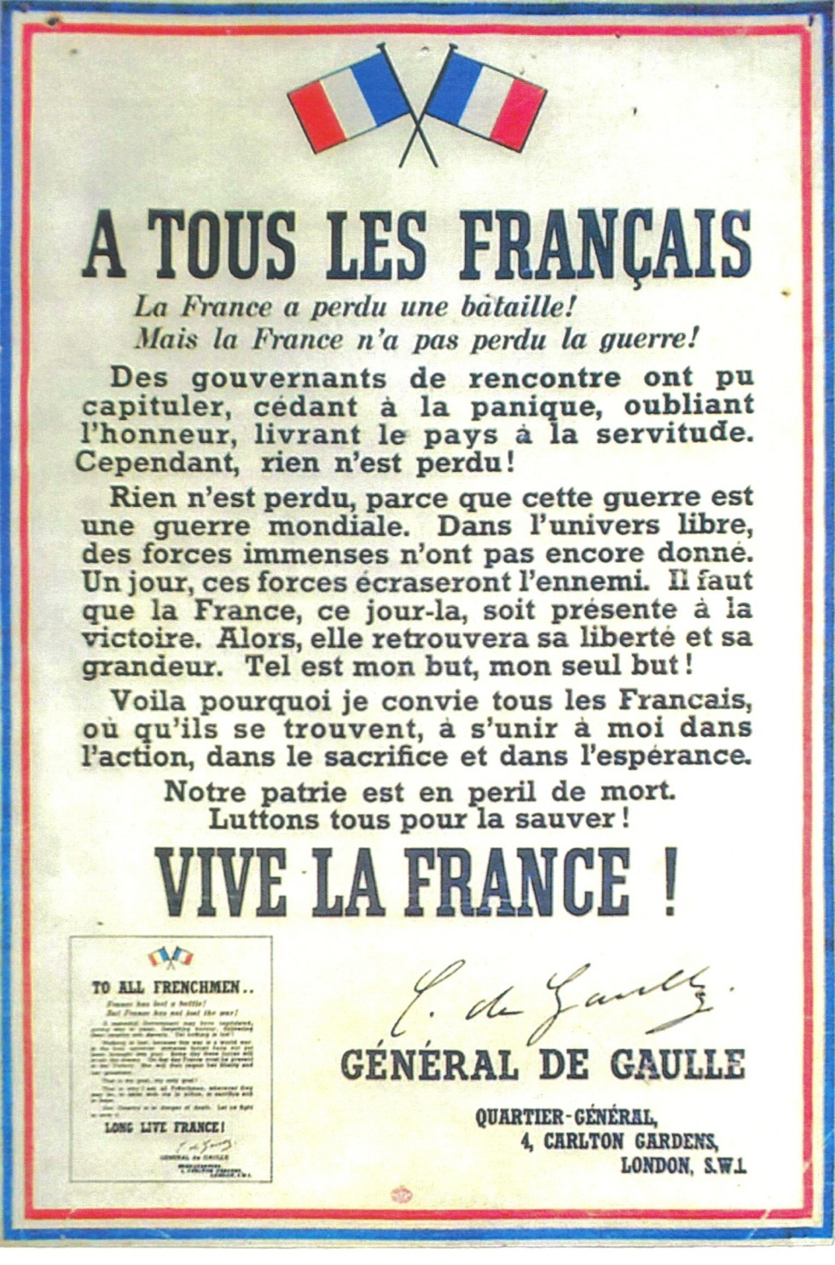
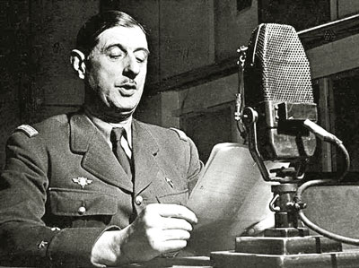
Mais certains Français ont choisi une autre voie.

Slide 7
Mais certains Français ont choisi une autre voie.

Slide 8
La Résistance extérieure
De Gaulle invite les Français à le rejoindre à Londres pour continuer la guerre aux côtés des alliés.

Slide 9
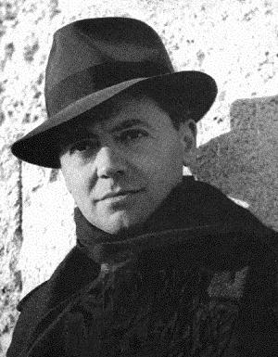
La Résistance extérieure
Dès 1940, des mouvements de résistance apparaissent en France.
Les résistants éditent des journaux clandestins, organisent des filières d’évasion, des sabotages et exécutent des militaires allemands.
Le plus célèbre d’entre eux est Jean Moulin, qui a unifié les mouvements de résistance.

Slide 10
La Résistance civile
Parfois, la population refusait de céder totalement aux demandes des allemands ou du régime de Vichy.
Les gens faisaient alors des actions très discrètes : ils refusaient de dénoncer, ils cachaient des juifs et des résistants…

Slide 11
Une résistante raconte comment elle a participé à la création d’un réseau de résistants.
Jean Cassou m’a dit : « Nous nous sommes réunis hier avec quelques amis et nous avons fondé le mouvement Résistance. Voulez-vous être des nôtres ? » […] J’étais très émue. J’ai demandé vingt-quatre heures de réflexion […] car il ne pouvait s’agir que d’un engagement total et sans condition. […] Le lendemain, j’ai retrouvé Jean Cassou et j’ai dit : « C’est d’accord ». Et j’ai assisté aux premières réunions. […] Chacun ne connaissait que les noms de ses contacts immédiats. Ainsi, en cas de torture, nous n’aurions pu livrer tous les membres du réseau. […]
Les discussions portaient sur la nature des actions à mener. Nous prenions conseil à Londres par télégrammes chiffrés. On nous encourageait à soutenir le moral des patriotes, à saboter les installations allemandes, à fournir une quantité de renseignements, mais le plus souvent nous étions obligés d’improviser.

Slide 12
Nous allons étudier en détail deux documents.
La lecture des documents vous permettra de répondre à quelques questions.
Au travail !

Slide 13
Voyons ce que vous avez trouvé.
1 - Qui est l’auteur de ce texte ?
L’auteur de ce texte est le général De Gaulle.
2 - Où se trouve-t-il quand il l’écrit ?
Quand il écrit ce texte, il se trouve à Londres, en Angleterre.

Slide 14
Voyons ce que vous avez trouvé.
3 - Pourquoi dit-il que la France a perdu une bataille ?
Il dit que la France a perdu une bataille car les Allemands occupent la France.
4 - Quand il dit « ces forces écraseront l’ennemi », à qui pense-t-il ?
Quand il dit « ces forces écraseront l’ennemi, il pense aux États-Unis.

Slide 15
Voyons ce que vous avez trouvé.
5 - Que demande-t-il aux Français ?
Il demande aux Français de continuer à se battre.

Slide 16
En résumé...
Certains Français n’acceptent pas la défaite de la France et refusent de collaborer avec les Allemands.
C’est le cas du général De Gaulle. Depuis Londres, il appelle les Français à continuer la lutte avec lui : c’est l’appel du 18 juin 1940.
En France, des personnes s’allient pour lutter contre les Allemands. Le plus célèbre est Jean Moulin, qui essaye d’organiser la résistance.

Slide 17
La prochaine fois, nous parlerons de l’extermination des Juifs.

Slide 18
Notre séance portait sur la période de
l’époque contemporaine.
Entourons ce que nous avons évoqué.

